Slide 1
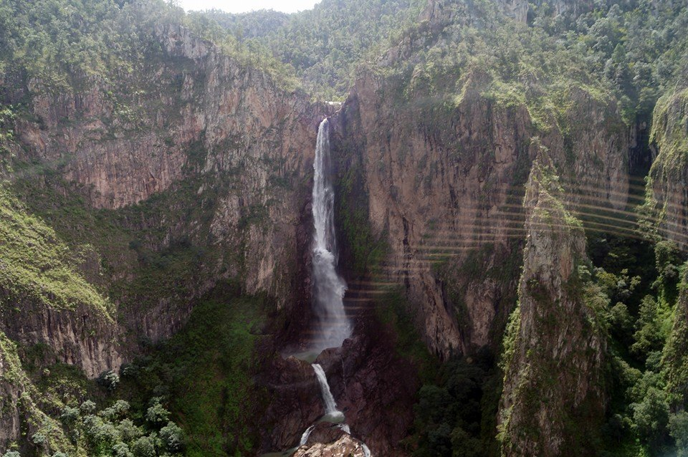
MUNICIPIO DE TEPEHUANES, DURANGO “CON VALORES, RESTAMOS LA VIOLENCIA” C. CESÁREO ALBERTO ÁLVAREZ NAVARRO PRESIDENTE MUNICIPAL DE TEPEHUANES

Slide 2
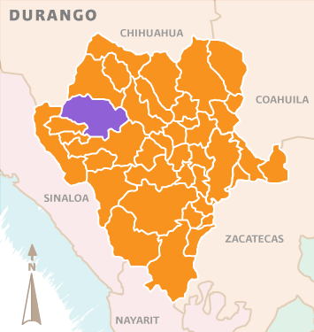
Municipio de Tepehuanes, Durango
Se localiza al noroeste del Estado de Durango con una extensión territorial de 6,401 km2 en la región de las quebradas.
El municipio se encuentra integrado por un total de 253 localidades y tiene una población total de 11,605 habitantes

Slide 3
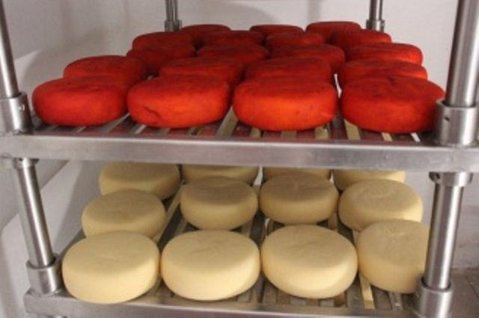
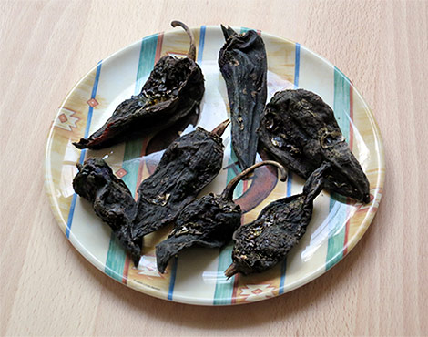
TEPEHUANES
Su gastronomía típica incluye el Queso Añejo, la Carne Seca y el Chile Pasado.

Slide 4
Este proyecto se realizó con la finalidad de disminuir los índices de violencia debido a que Tepehuanes ha sido un municipio muy golpeado por la inseguridad

Slide 5
OBJETIVO
DISMINUIR LA VIOLENCIA EN LAS FAMILIAS DEL MUNICIPIO A TRAVES DE ACCIONES QUE PROMUEVAN LA PREVENCION DE LA VIOLENCIA DENTRO DE LAS INSTITUCIONES Y POBLACIÓN ABIERTA CON ÉNFASIS EN NIÑOS Y ADOLESCENTES.

Slide 6
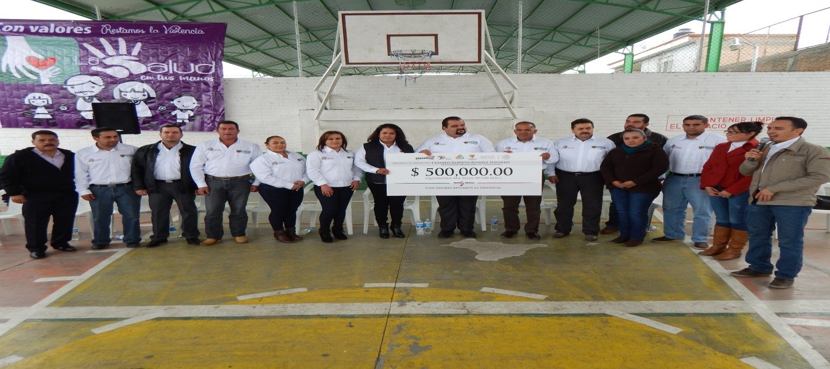
REUNIÓN Y ARRANQUE DEL PROYECTO

Slide 7
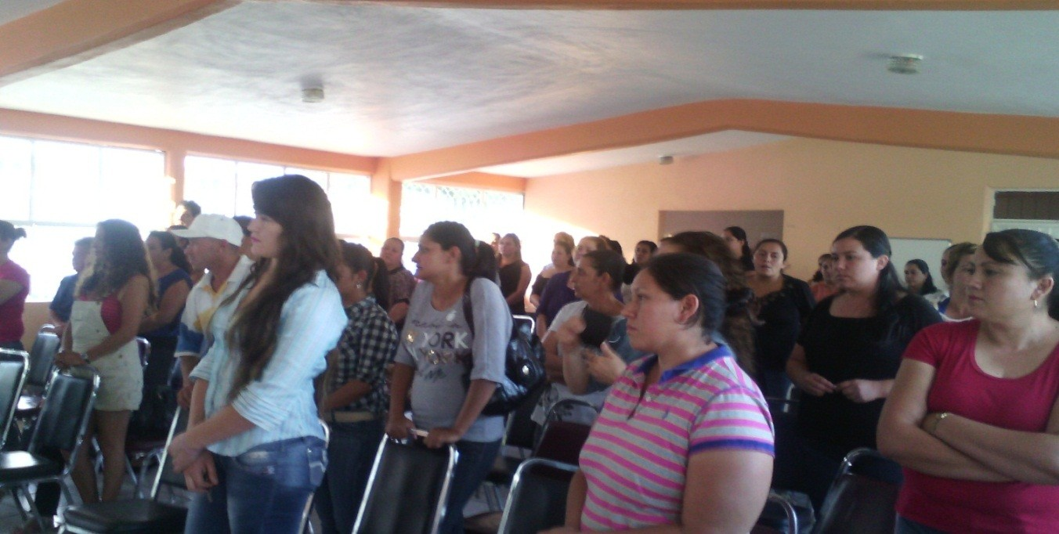
TEMAS DE PREVENCION EN ESCUELAS
3 ESCUELAS DE CABECERA MPAL Y 10 ESCUELAS EN COMUNIDADES

Slide 8
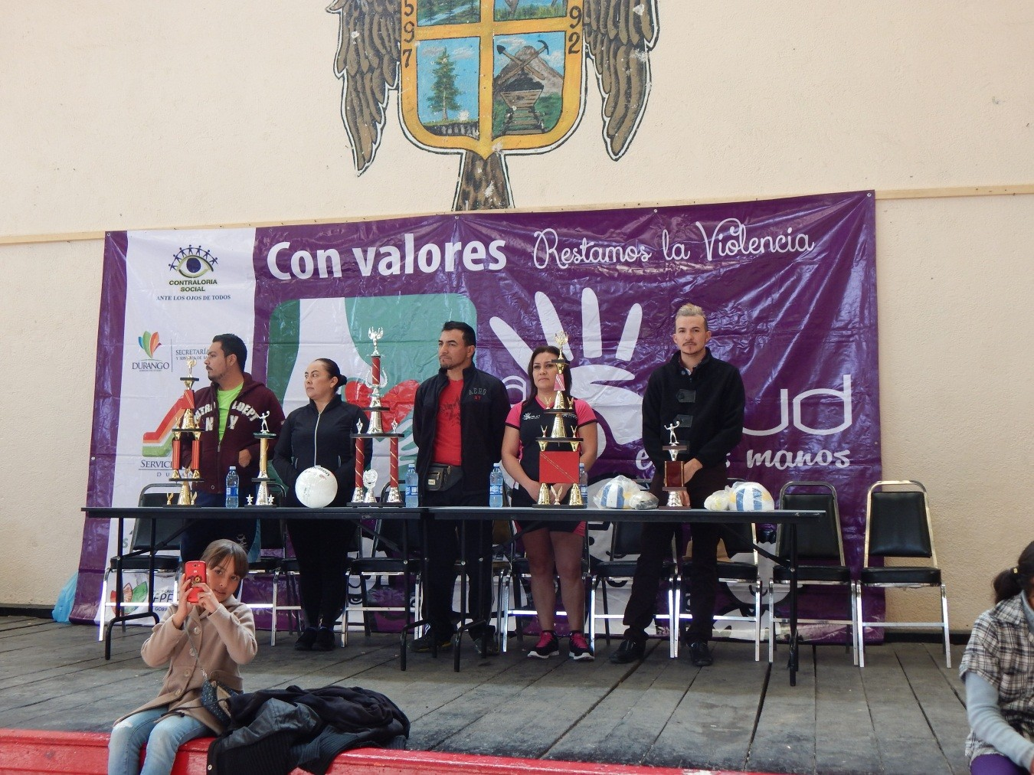
ACTIVIDADES DEPORTIVAS
TORNEOS: FUTBOL SOCCER, FUTBOL 7 Y VOLEIBOL

Slide 9
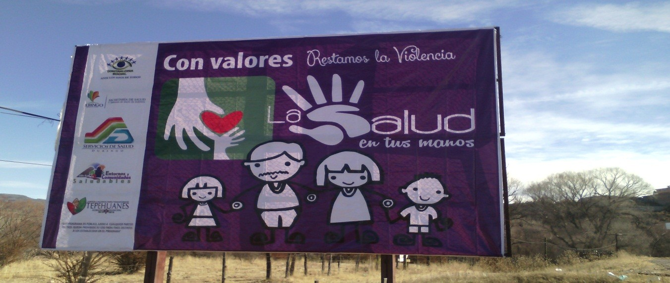
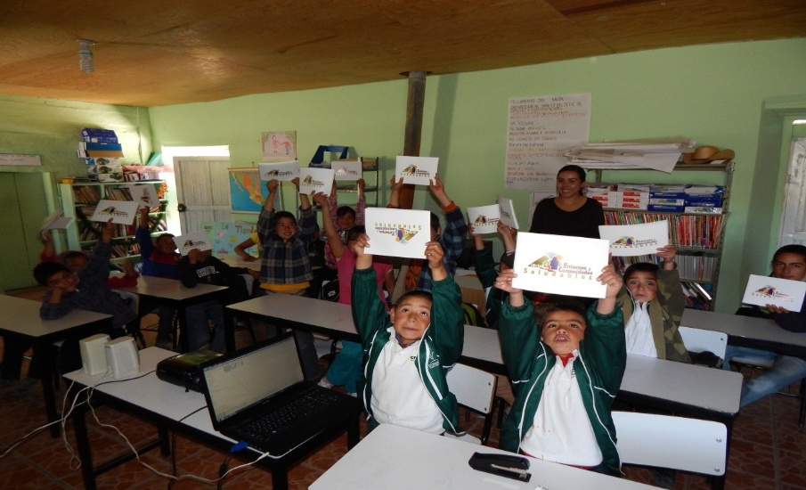
DIFUSION DEL PROYECTO
La difusión del proyecto se hizo por medio de perifoneo, lonas gráficas, artículos de promoción pinta de bardas, uniformes deportivos con el logotipo del proyecto y camisetas alusivas

Slide 10
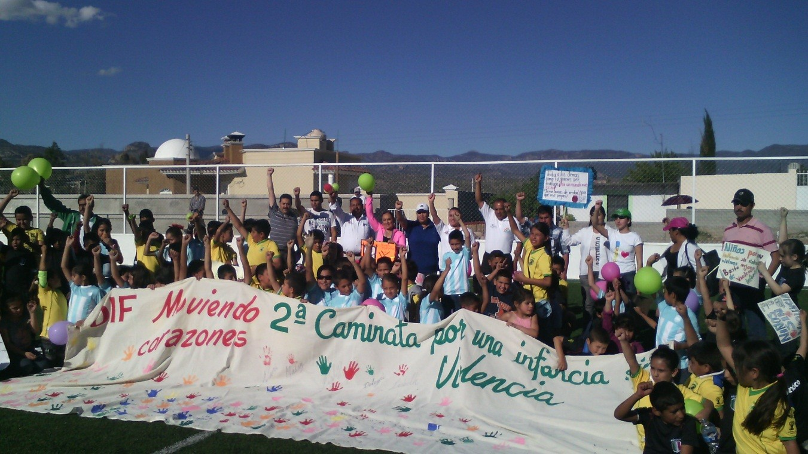
“CAMINATA POR UNA INFANCIA SIN VIOLENCIA”

Slide 11
RESULTADOS
El proyecto se desarrollo en 7 meses de trabajo conjunto y se logró trabajar en 13 instituciones educativas con 67 sesiones.
Se impartieron temas sobre “El origen de la violencia”, “Erradicación de la violencia” y “Daños físicos y emocionales en los hijos”.
Se logro la participación de 1500 personas en eventos deportivos
Propiciamos la convivencia familiar, los valores humanos y la utilización del tiempo libre en actividades deportivas o recreativas

Slide 12
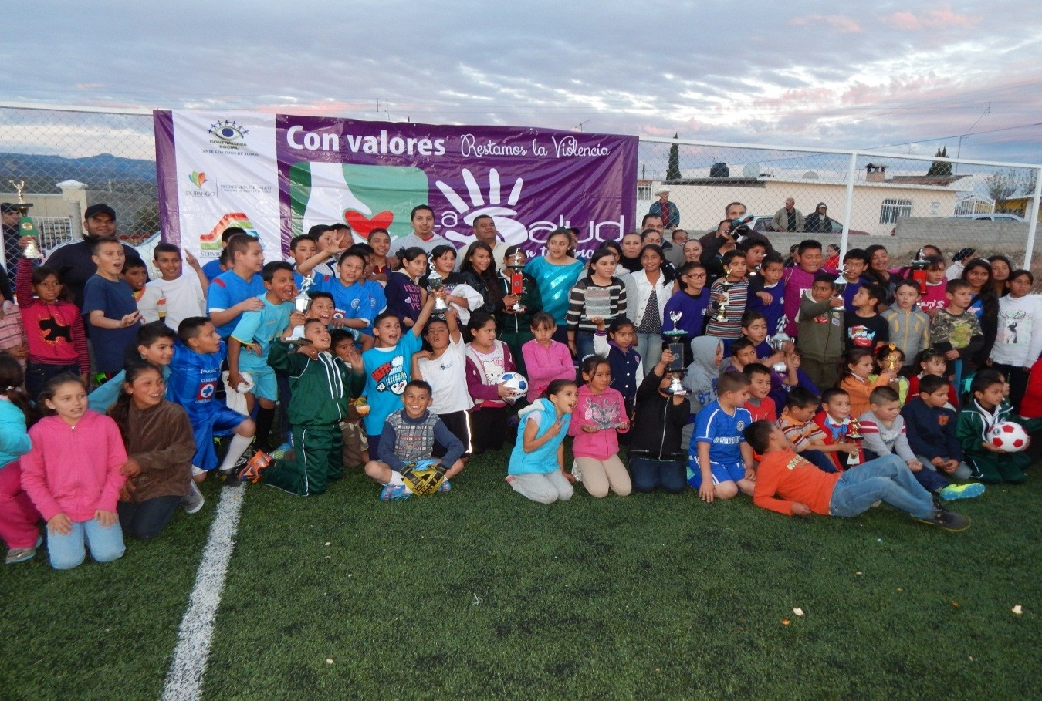
GRACIAS!
JUNTOS CRECEMOS PARA TRANSFORMAR TEPEHUANES

